Slide 1
BUSINESS INSIGHTS
OF GAMES

Slide 2
GAME DATA ANALYSIS

Slide 3
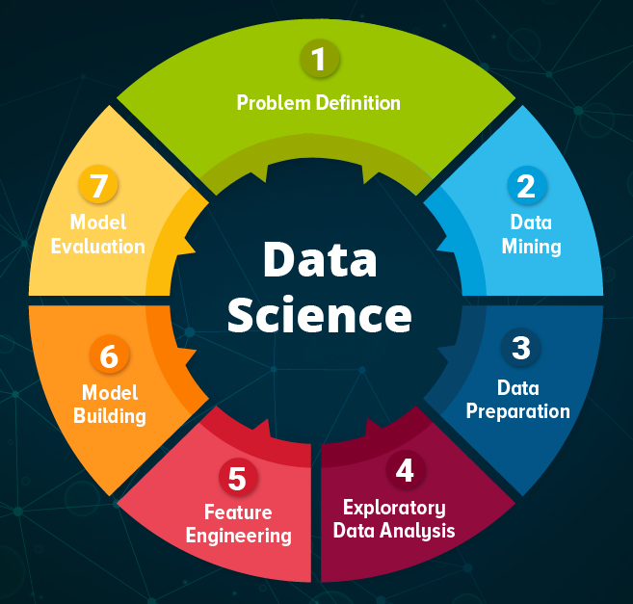
데이터 전처리
EDA
EDA를 통한 데이터 전처리
결측치
중복치
이상치
기타 오류값

Slide 4
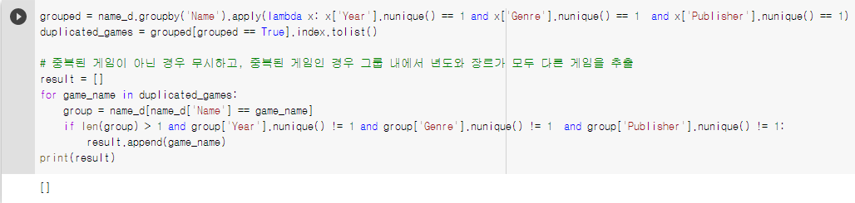
1. 결측치
- 게임 이름이 같으면 [ 장르 / 연도 / 배급사 ] 가 동일할 것으로 예상
- 동일하지 않은 값들을 뽑았더니 아무것도 나오지 않음
- 따라서 게임 이름을 통한 결측치 데이터 추가

Slide 5
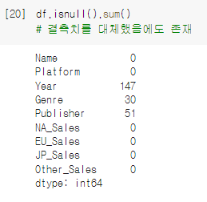
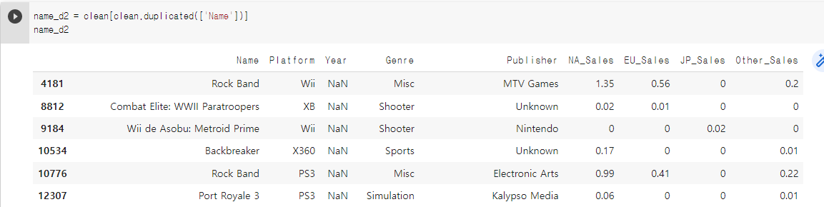
1. 결측치
- 이름이 같은 값들에 동일한 값이 들어가도록 코딩
- 대체해도 결측치가 존재함
- 모두 결측치인 값들이 존재. 이럴 경우에는 대체 불가능. 따라서 제거해주기

Slide 6
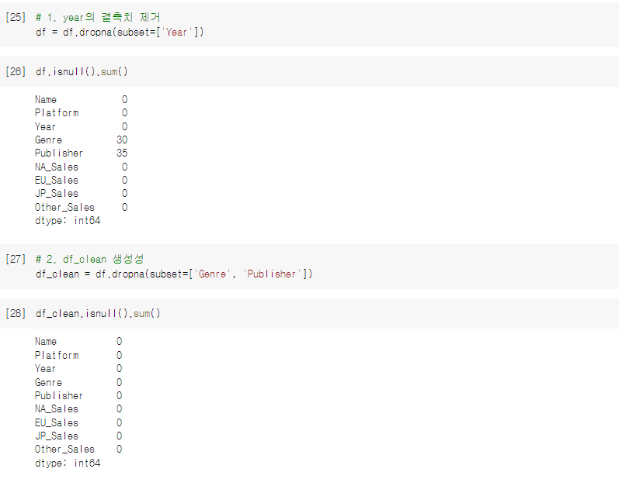
1. 결측치
연도 결측치를 모두 제거
그 후 장르와 배급사가 결측치인 값을 모두 제거
해당 값을 df_clean에 적용

Slide 7
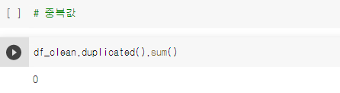
2. 중복치
중복치 없음

Slide 8
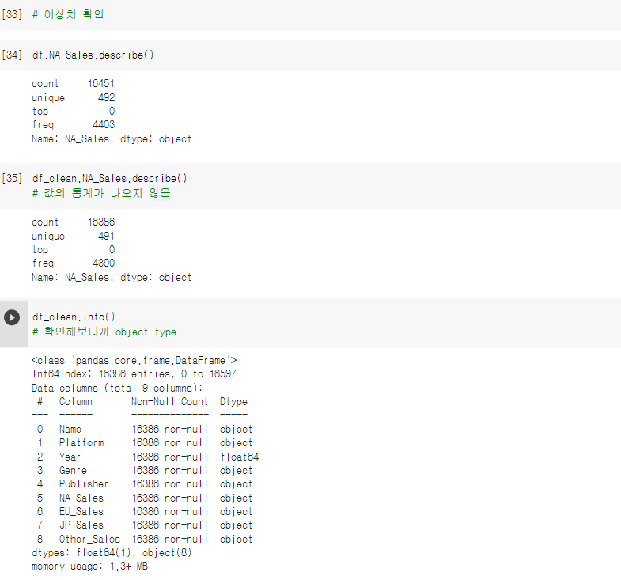
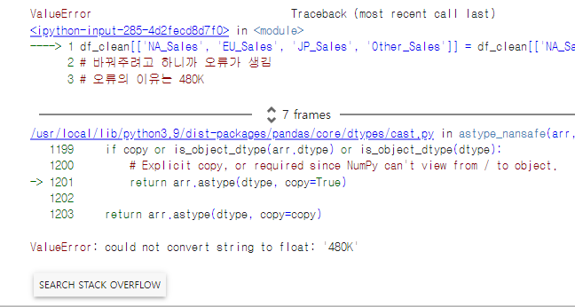
3. 이상치
이상치를 확인하기 위해 통계값을 확인(describe)
하지만 통계값이 나오지 않음
나오지 않은 이유는 object 형태이므로
이 형태를 float 형태로 바꿔야함
바꾸기 위해 astype을 사용
하지만 480K라는 수가 있어서 변환이 불가능함
따라서 K와 M을 찾아서 바꿔주어야함

Slide 9
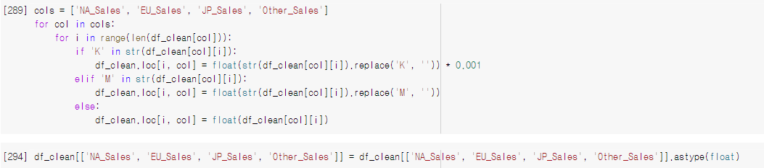
3. 이상치
K와 M 값을 찾아줌
찾은 후 K에는 0.001을 곱해줌
모두 제거해주기
제거 후 float 변환

Slide 10
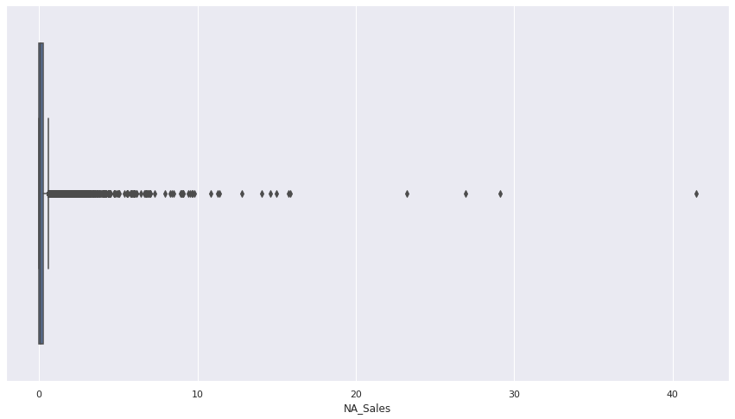
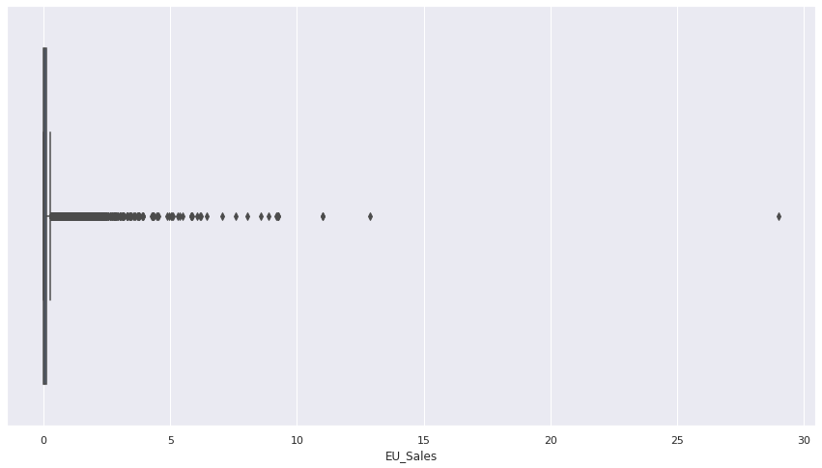
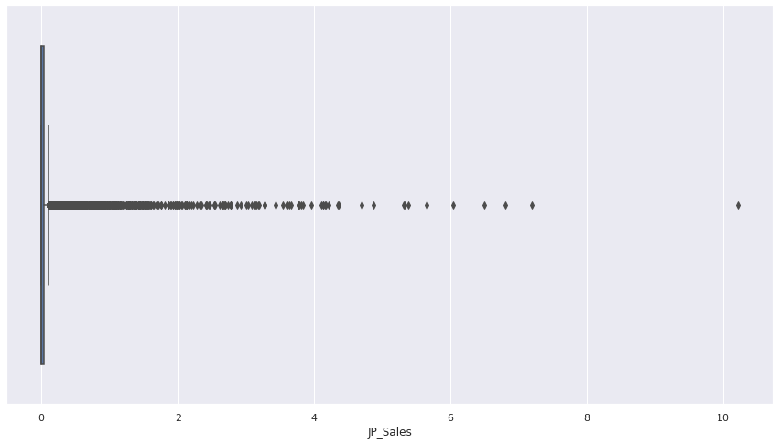
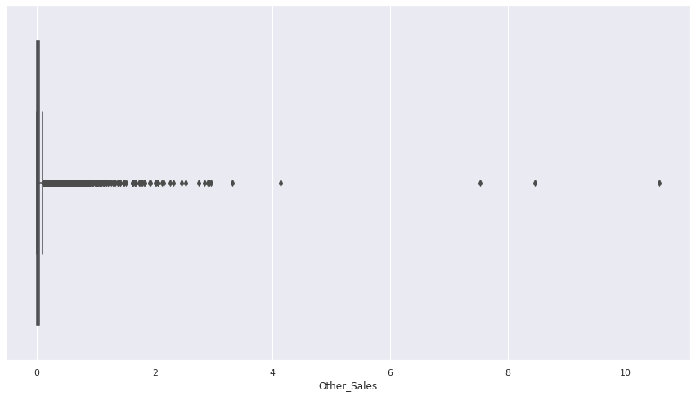
3. 이상치
Max값이 평균에 비해 큼
하지만 게임의 특성 고려
게임 특성상 편차가 크다
일부 게임의 인기도가 높다
따라서 이상치 제거하지 않음

Slide 11
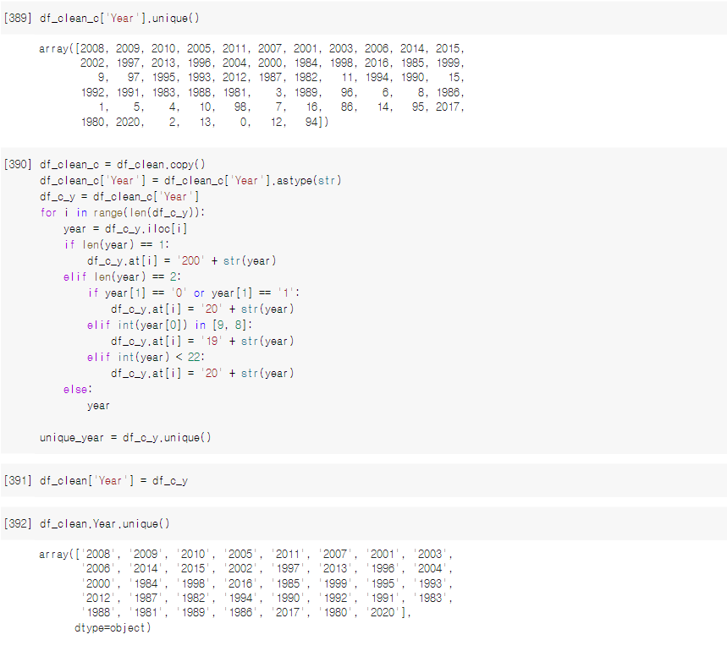
3. 기타 - 연도
연도 값에 올바르지 않은 값이 존재
해당 값은 19 혹은 20이 생략된 값
따라서 1의 자리 수만 있는 것은 200을 더함
10의 자리 중 0이나 1로 시작하는 건 20을 더함
10의 자리 중 8이나 9로 시작하는 건 19을 더함
네자리 수는 통과
해당 방법으로 연도를 모두 올바른 형태로 전환

Slide 12

데이터 분석
ANALYSIS
클러스터링을 이용한 분석
국가별 장르 분석
분석에 대한 고찰
고찰을 통한 추가 분석

Slide 13
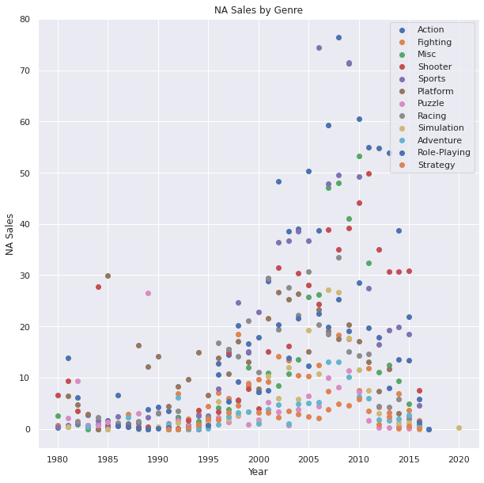
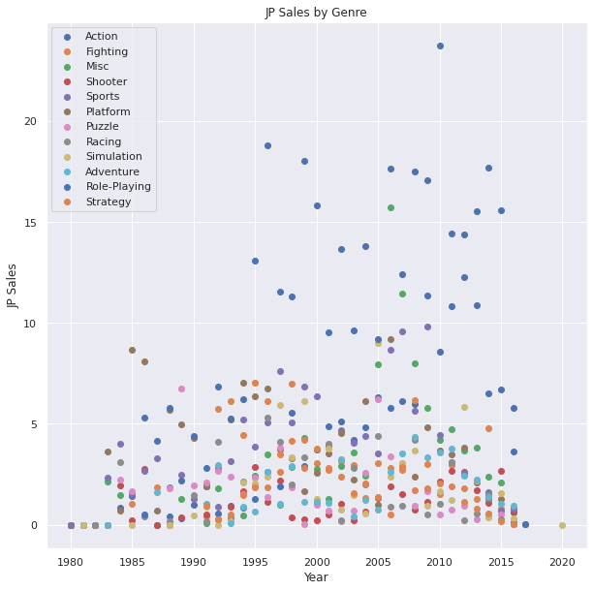
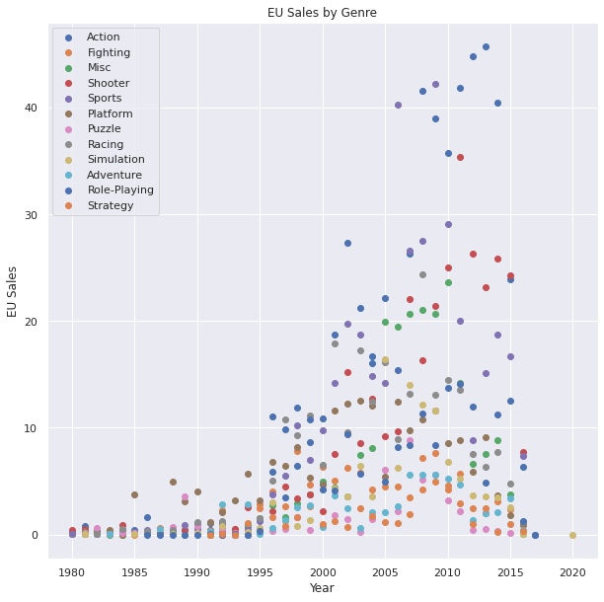
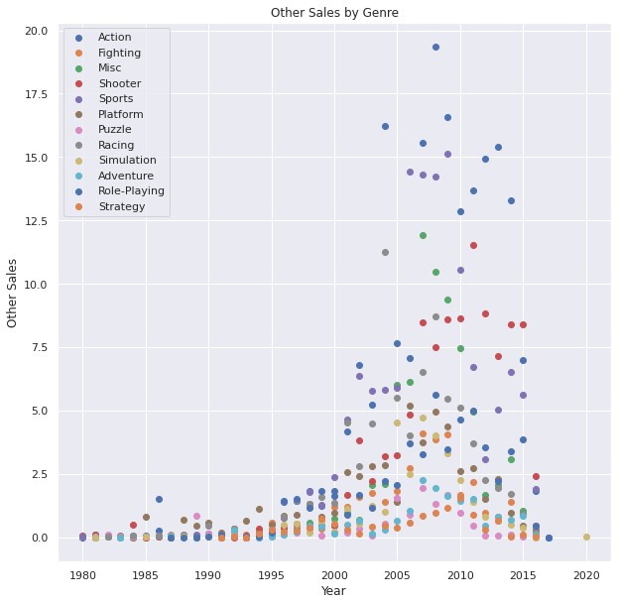
1. 국가별 선호 장르 변화
대부분 지역에서 Action 장르가 흥행함
지역별로 선호하는 게임의 장르가 비슷함

Slide 14
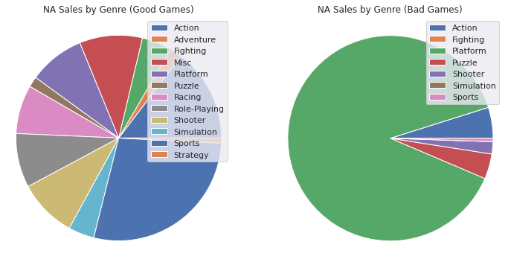
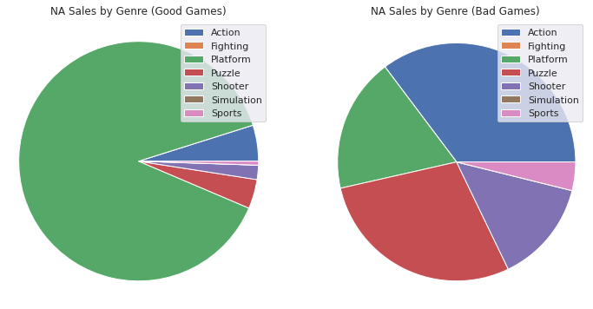
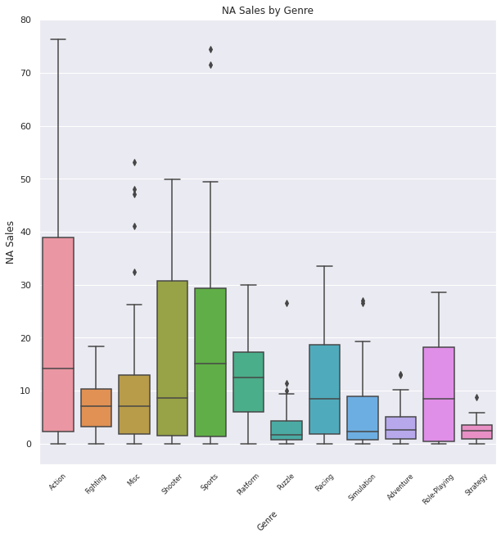
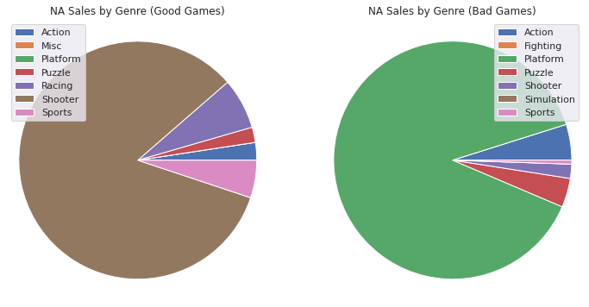
2. NA 시장 파악
전체 연도 중 가장 인기 있는 장르 상위 3개 추출
왼쪽 pie그래프는 가장 인기있는 종목의 전체 비율
오른쪽 pie그래프는 가장 인기 있는 1개의 게임을 제외한 전체 비율
결론. 가장 인기있는 게임을 제외하면 나머지는 장르와 유사
따라서 인기 있는 게임이 있는 것
장르의 인기라고 보기 어려움

Slide 15
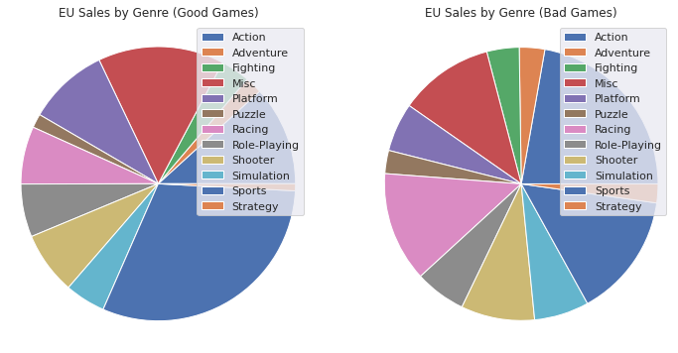
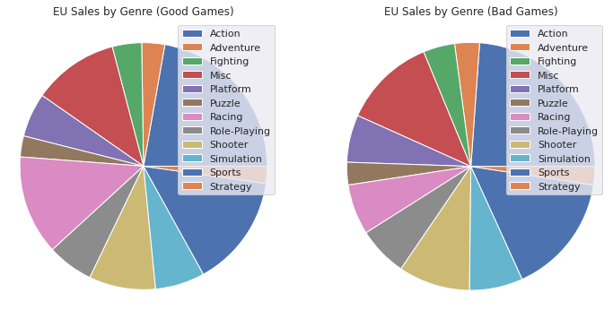
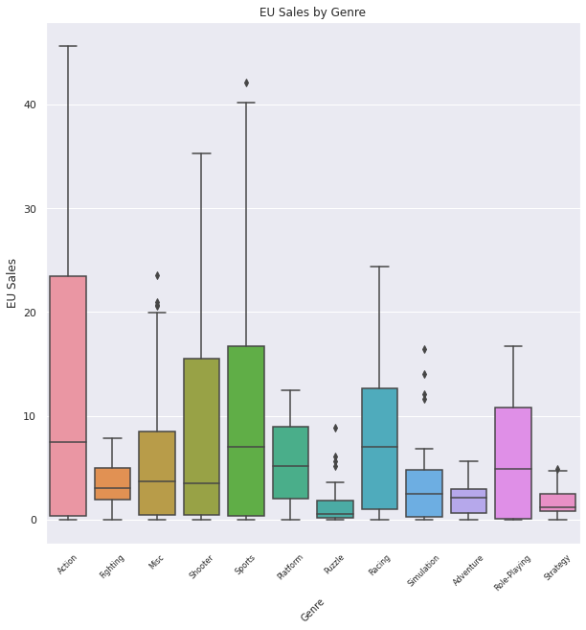
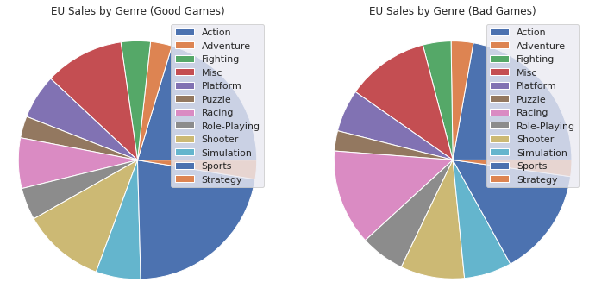
3. EU 시장 파악
전체 연도 중 가장 인기 있는 장르 상위 3개 추출
왼쪽 pie그래프는 가장 인기있는 종목의 전체 비율
오른쪽 pie그래프는 가장 인기 있는 1개의 게임을 제외한 전체 비율
결론. 가장 인기있는 게임을 제외하면 나머지는 장르와 유사
따라서 인기 있는 게임이 있는 것
미국만큼은 아니지만 장르의 유행이라고 보기 어려움

Slide 16
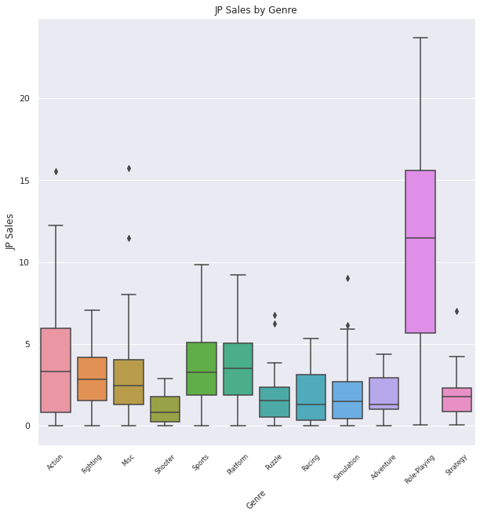
4. JP 시장 파악
일본은 다양한 게임들이 분포함
따라서 일부 게임이 흥했다고 보기 어려움

Slide 17
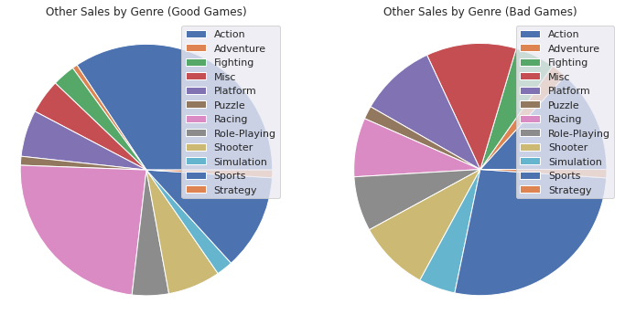
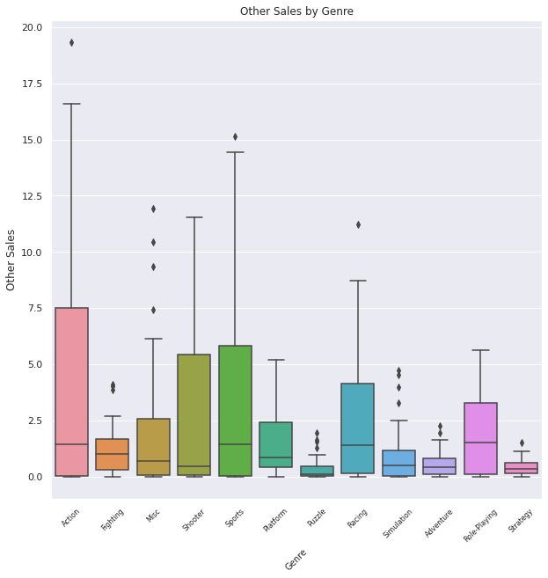
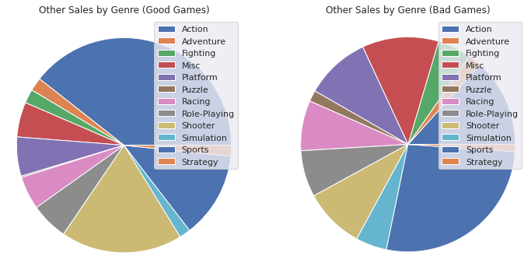
5. Other 시장 파악
전체 연도 중 가장 인기 있는 장르 상위 3개 추출
왼쪽 pie그래프는 가장 인기있는 종목의 전체 비율
오른쪽 pie그래프는 가장 인기 있는 1개의 게임을 제외한 전체 비율
결론. 가장 인기있는 게임을 제외하면 나머지는 장르와 유사
따라서 인기 있는 게임이 있는 것

Slide 18
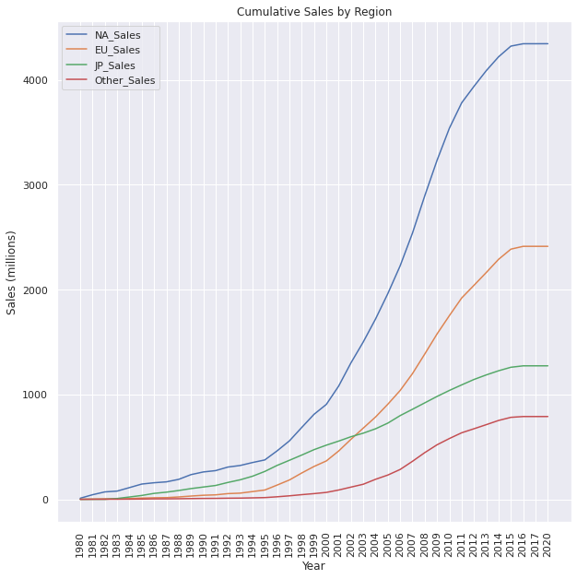
6. 전체 시장 크기 파악
전체 시장 크기는 NA > EU > JP > Other
따라서 다양하여 분석이 어려운 JP 시장을 제외하고 생각
분석 방향은 시장을 선도하는 특정 게임을 파악
또한 그 게임들이 시장을 선도할 수 있었던 특성이 무엇인지 파악

Slide 19
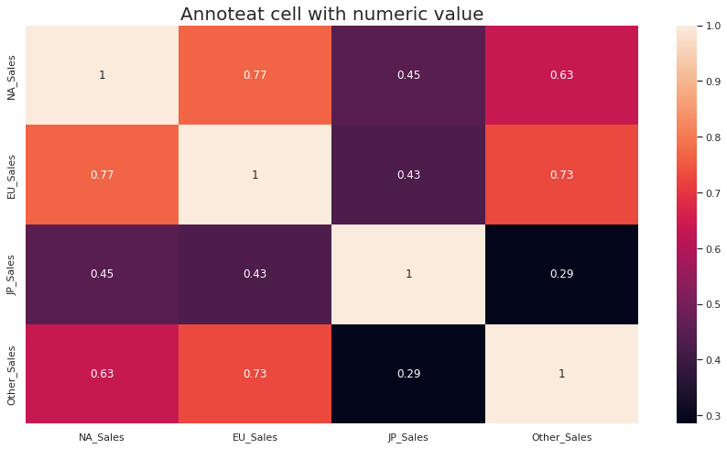
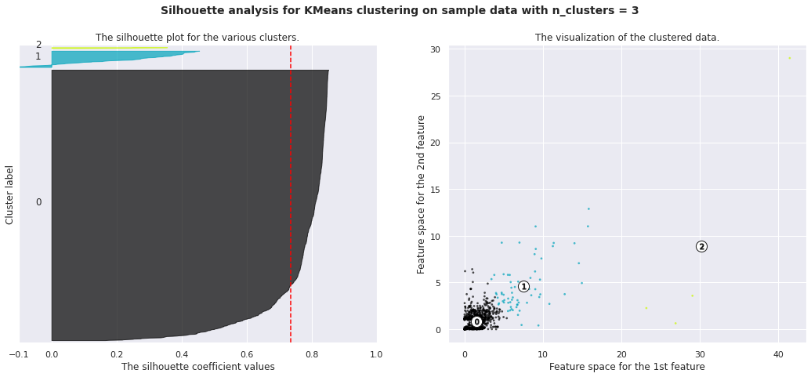
7. 게임 클러스터링
PCA를 이용하기 위해 상관계수 분석 -> 가장 큰 두 시장의 상세한 동향을 알기 위해 축소를 하지 않음
클러스터링은 모든 판매 값이 1이하인 것을 따로 추출 후 클러스터 4로 분류
나머지 값을 이용하여 클러스터링 – [0 중하/ 1 중상/ 2 중/ 3 상/ 4 하]로 클러스터링

Slide 20
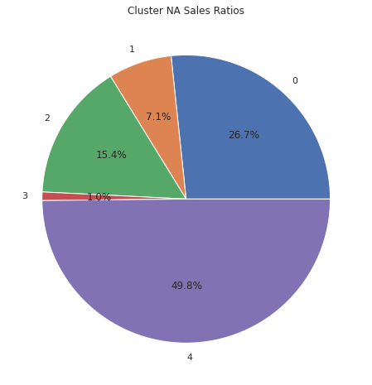
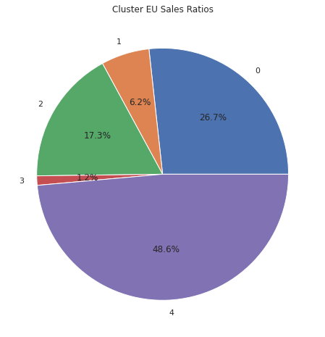
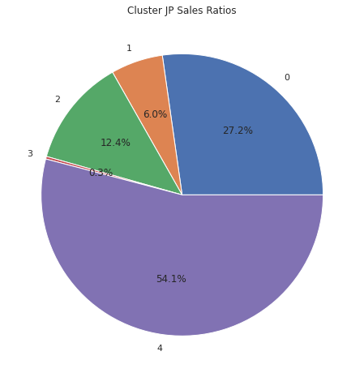

7. 게임 클러스터링
16000개의 데이터 중 약 14000개가 클러스터 4에 포함됨
압도적인 양에도 불구하고 절반정도 차지하고 있음
따라서 클러스터 0, 1, 2, 3의 게임들을 분석하여 “어떻게 하면 성공한 게임을 만들까?”에 대해 분석

Slide 21
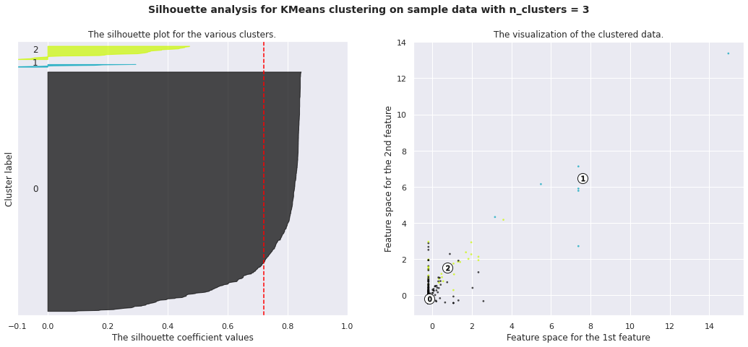
8. 배급사 클러스터링
게임은 제작 및 배급에 따른 투자, 기획, 흥행이 결정된다
따라서 게임 산업을 선도하는 배급사가 존재
또한 투자 별 흥행정도에 따라 최대 목표치를 설정할 수 있음
그렇기 때문에 배급사에 대한 클러스터링을 진행
배급사별 - cluster 평균 / NA 판매 평균 / EU 판매 평균 / JP 판매 평균 / Other 판매 평균으로 다시 배열
해당 column을 이용하여 클러스터링

Slide 22
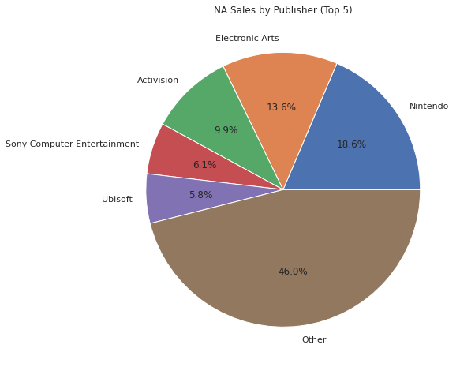
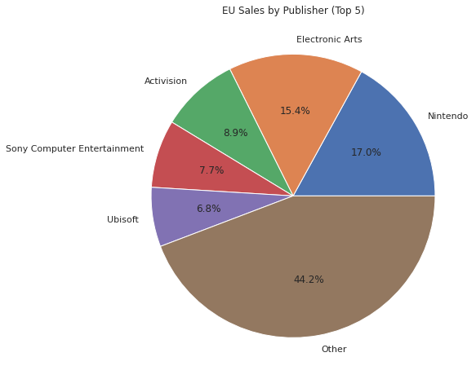
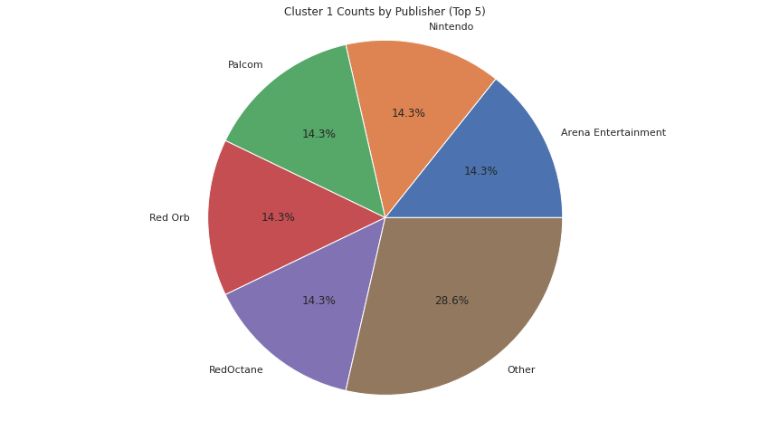
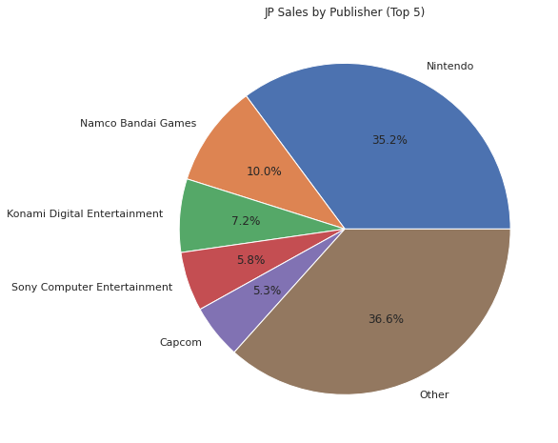
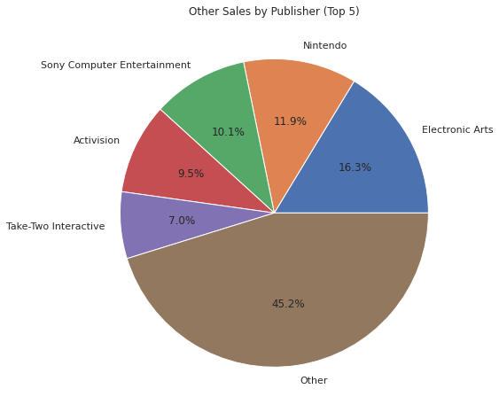
8. 배급사 클러스터링
상위 5개의 배급사를 따로 추출하고, 나머지 배급사는 Other로 묶음
미국과 유럽의 상위 5개 배급사는 Nintendo / Electronic Arts / Activision / Sony Computer Entertainment / Ubisoft
일본의 상위 5개 배급사는 Nintendo /Namco Bandai Games / Konami Digital Entertainmnet / Sony Computer Entertainment / Capcom
그 외 상위 5개 배급사는 Electronic Arts / Nintendo / Sony Computer Entertainment / Activision / Take-Two Interactive

Slide 23

결론

Slide 24


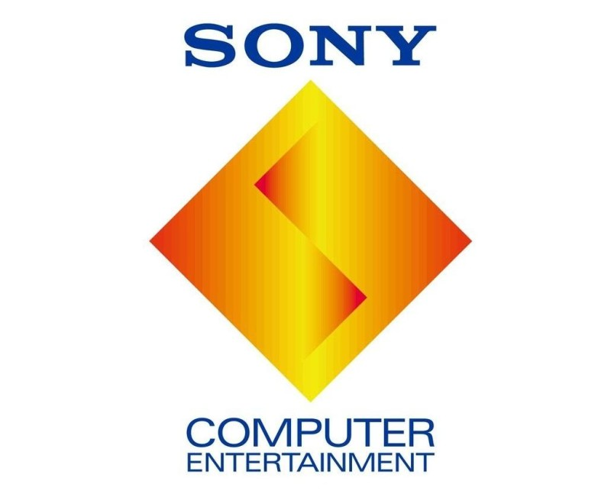



결론.
대부분 지역의 선호 장르가 유사함
모든 지역에서 Action 장르가 많이 선호됨
하지만 이는 일부 게임이 시장 대부분을 차지하여 보여지는 결과
따라서 “모든 지역에 유사한 장르가 유행한다” 보단 “특정 인기 있는 게임이 장르를 선도한다“ 가 더 맞는 말이다.
유행하는 게임 대부분은 일부 배급사가 투자한다.
따라서 성공한 게임을 만들기 위해서는 배급사의 분석이 필요함.
배급사에 따른 투자 정도와 재정 상태를 고려하여, 투자 수준을 통한 최대 흥행 정도를 예측 가능함
다음 분기에 만들 게임은 추가적인 기업 분석을 통해 유행한 게임의 특징을 확인하고, 유행을 선도하는 게임을 만들어야 함

